Slide 1

샬롬
현대교회
어린이교회
초등부

Slide 2

찬양해요~

Slide 3
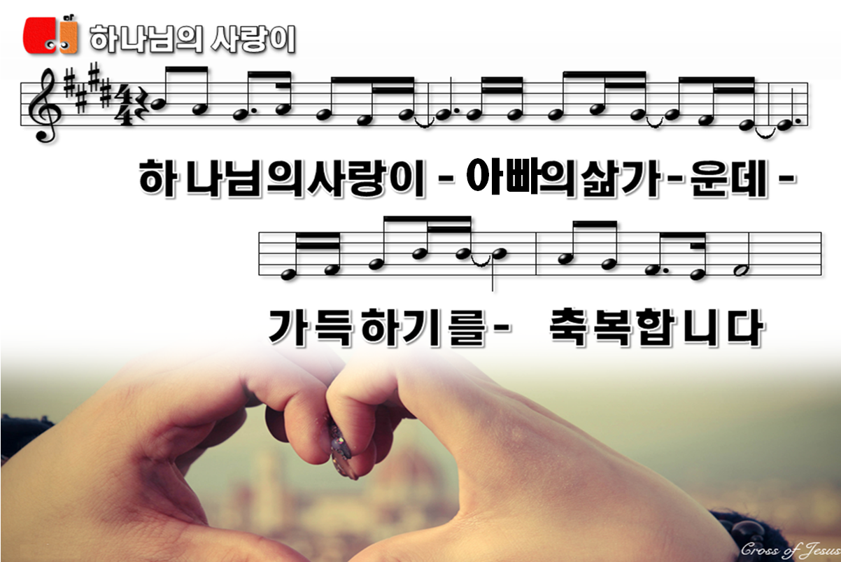

Slide 4
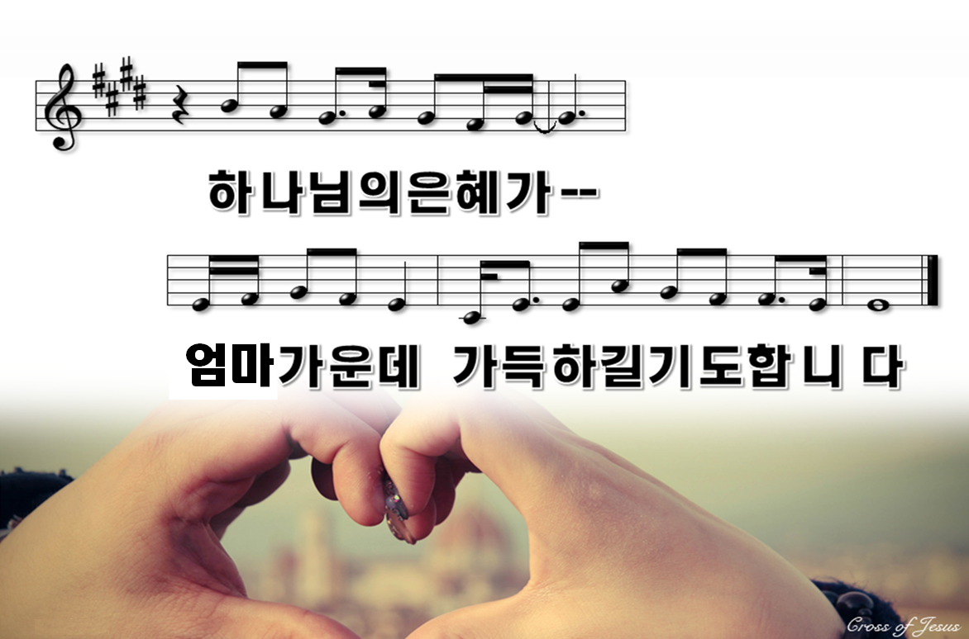

Slide 5
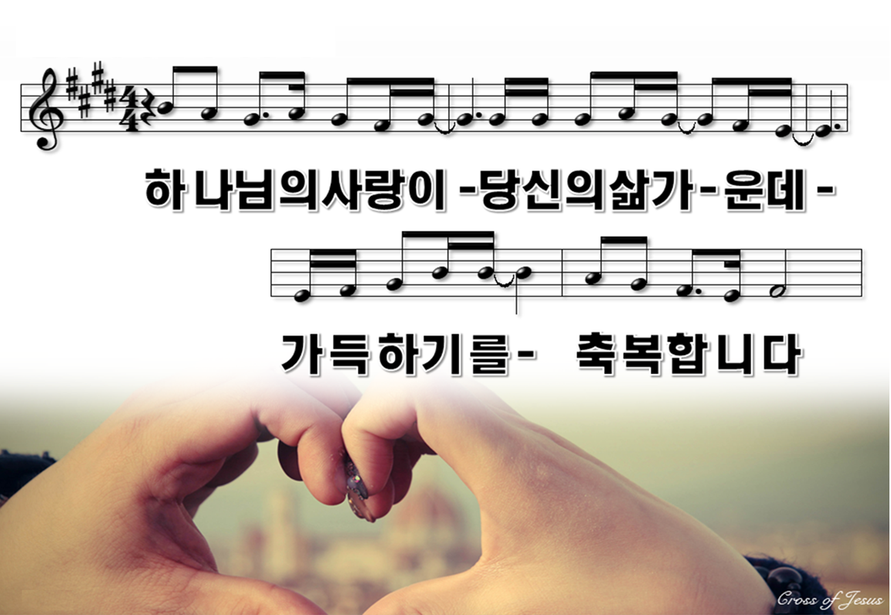

Slide 6


Slide 7
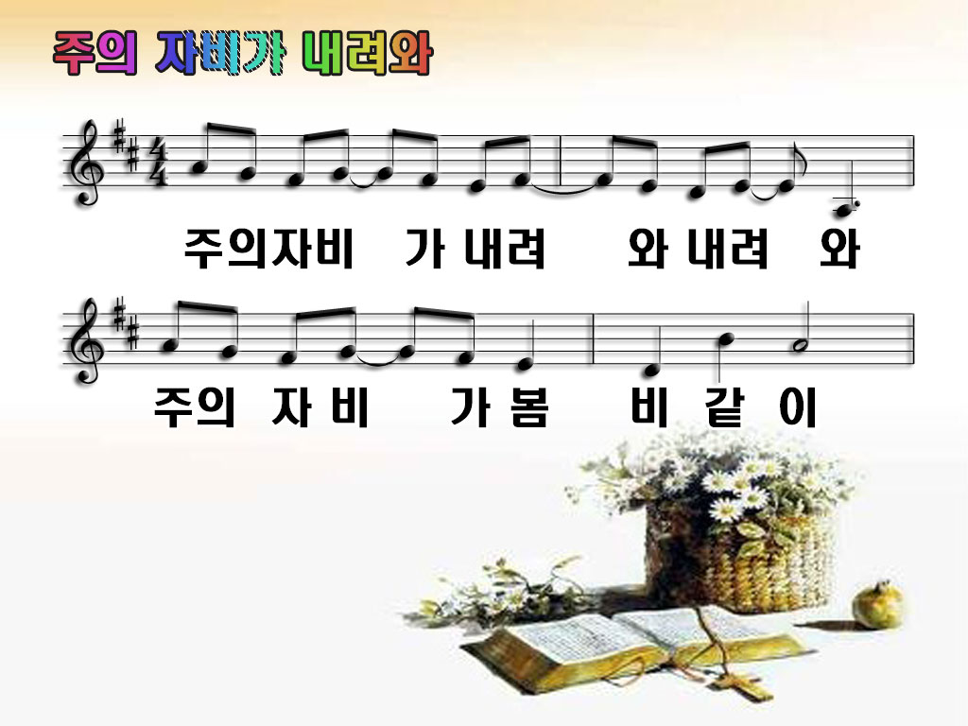

Slide 8
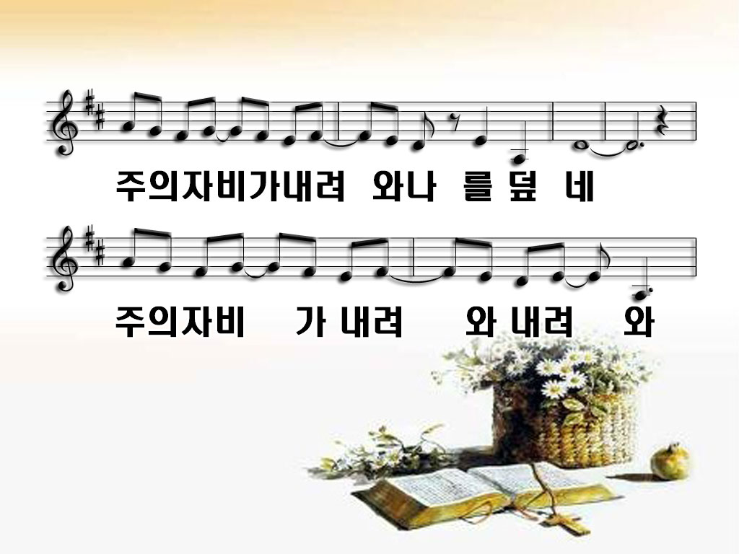

Slide 9
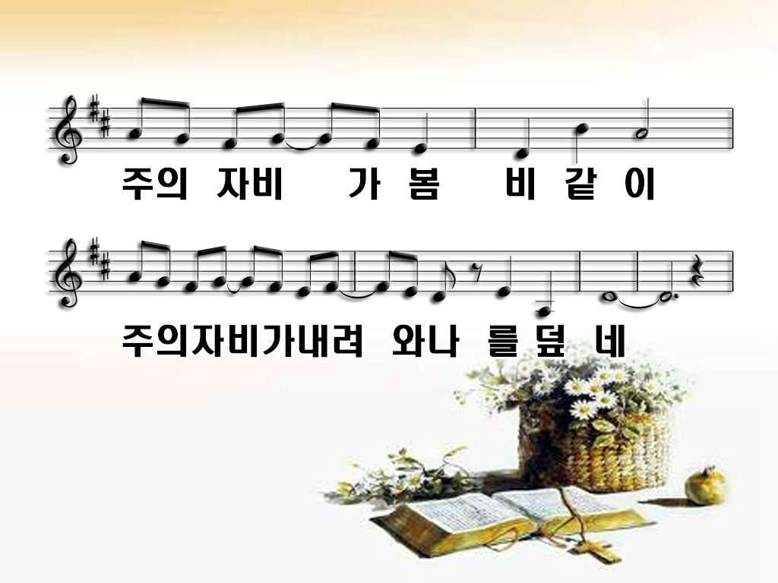

Slide 10
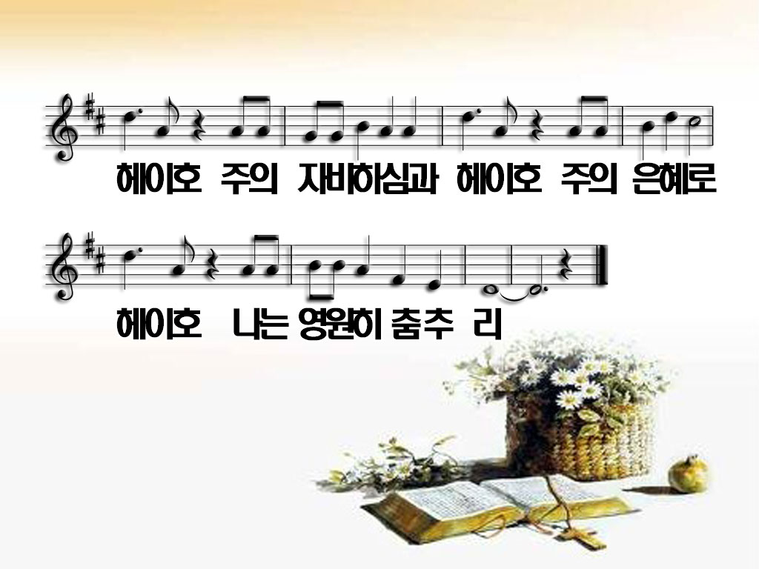

Slide 11


Slide 12


Slide 13


Slide 14
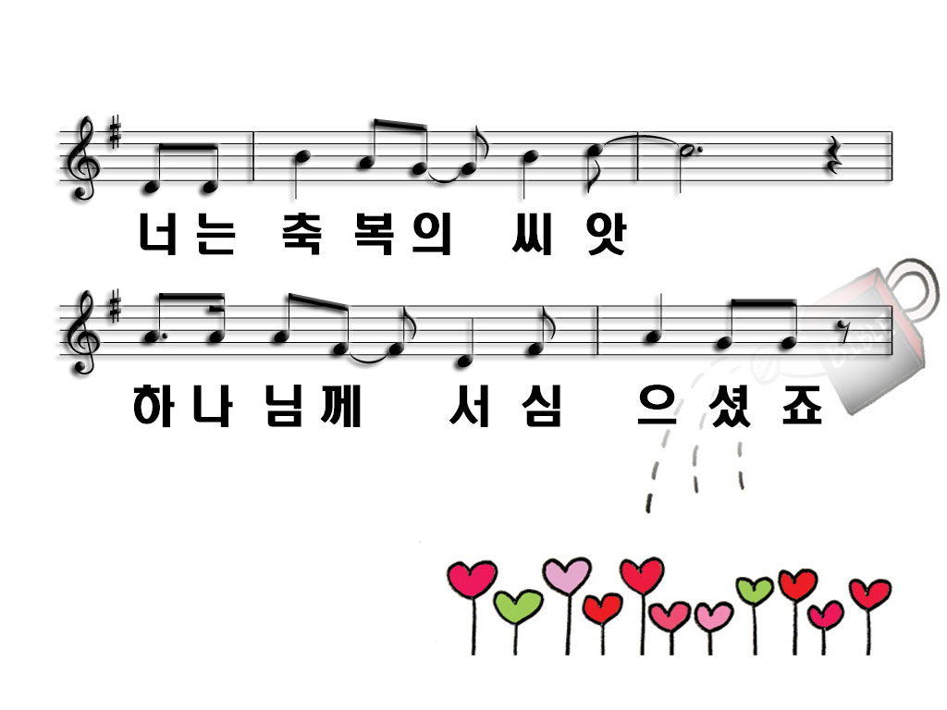

Slide 15


Slide 16


Slide 17


Slide 18

성령님 환영합니다!
우리 지금 성령님을
환영합니다
내 맘에 지금
찾아오셔서
말씀해 주세요

Slide 19
주의 보혈 덮으사
깨끗하게 하시고
성령님의 능력으로
새롭게 하소서

Slide 20
성령님 내 손
잡아 주세요
눈을 들어
하늘을 바라 봅니다

Slide 21
환한 미소로
나를 안으사
주의 빛
비추게 하소서

Slide 22
2021년 5월 23일 어린이 예배
오늘은 성령강림 주일입니다

Slide 23

사도신경
전능하사 천지를 만드신
하나님 아버지를 내가 믿사오며,
그 외아들 우리 주
예수 그리스도를 믿사오니,

Slide 24
사도신경
이는 성령으로 잉태하사
동정녀 마리아에게 나시고,
본디오 빌라도에게 고난을 받으사,
십자가에 못박혀 죽으시고,
장사한 지 사흘 만에 죽은 자
가운데서 다시 살아나시며,

Slide 25
사도신경
하늘에 오르사,
전능하신 하나님 우편에 앉아
계시다가, 저리로서 산 자와
죽은 자를 심판하러 오시리라.

Slide 26
사도신경
성령을 믿사오며, 거룩한 공회와,
성도가 서로 교통하는 것과,
죄를 사하여 주시는 것과,
몸이 다시 사는 것과,
영원히 사는 것을 믿사옵나이다.
아멘

Slide 34

대표기도
송효권 선생님

Slide 35

성경봉독
사도행전 28장
1~10절

Slide 36

성경봉독- 사도행전 28장
1 우리가 구조된 후에 안즉 그 섬은 멜리데라 하더라 2 비가 오고 날이차매 원주민들이 우리에게 특별한 동정을 하여 불을 피워 우리를 다
영접하더라

Slide 37
성경봉독- 사도행전 28장
3 바울이 나무 한 묶음을 거두어 불에 넣으니 뜨거움으로 말미암아 독사가 나와 그 손을 물고 있는지라

Slide 38
성경봉독- 사도행전 28장
4 원주민들이 이 짐승이 그 손에 매달려 있음을 보고 서로 말하되 진실로 이 사람은 살인한 자로다 바다에서는 구조를 받았으나 공의가 그를 살지 못하게 함이로다 하더니

Slide 39
성경봉독- 사도행전 28장
5 바울이 그 짐승을 불에 떨어 버리매 조금도 상함이 없더라 6 그들은 그가 붓든지 혹은 갑자기 쓰러져 죽을 줄로 기다렸다가 오래 기다려
도 그에게 아무 이상이 없음을 보
고 돌이켜 생각하여 말하되 그를

Slide 40
성경봉독- 사도행전 28장
신이라 하더라 7 이 섬에서 가장 높은 사람 보블리오라 하는 이가 그 근처에 토지가 있는지라 그가 우리를 영접하여 사흘이나 친절히 머물게 하더니

Slide 41
성경봉독- 사도행전 28장
8 보블리오의 부친이 열병과 이질에 결려 누워 있거늘 바울이 들어가서 기도하고 그에게 안수하여 낫게 하매

Slide 42
성경봉독- 사도행전 28장
9 이러므로 섬 가운데 다른 병든 사람들이 와서 고침을 받고 10 후한 예로 우리를 대접하고 떠날 때에 우리 쓸 것을 배에 실었더라

Slide 43
하나님께서 지키시는 사람
설교
지하람 전도사님

Slide 44
그분께 나아갑니다
가장 좋은 것으로
아름다운 것으로
채워주시는 아버지
그 분께 나아갑니다
어린이 교회 헌금계좌 352-1051-047-33
(농협) 채정례

Slide 45
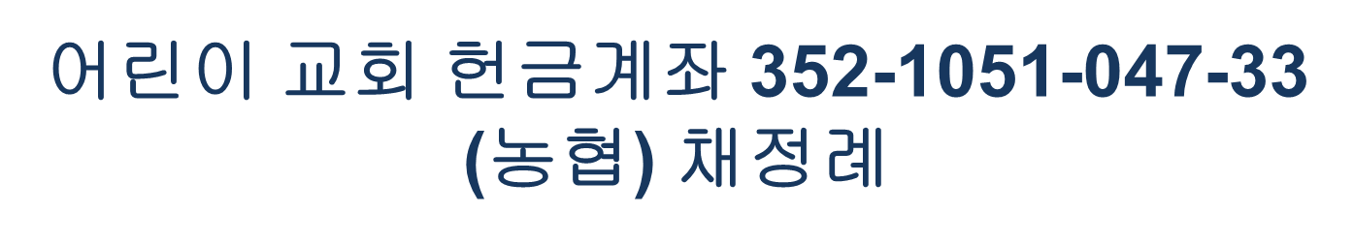
언제나 내 곁에서
나의 기도 들어주시는
아버지 내 아버지
그분께 나아갑니다

Slide 46
헌금기도
주용숙 선생님

Slide 47


Slide 48
광 고
1
2
3
Notes:
마우스 오른쪽 클릭 후 텍스트편집(문자열추가) 버튼 누른후 텍스트 삽입 바랍니다

Slide 49

주기도문
하늘에 계신 우리 아버지여,
이름이 거룩히 여김을 받으시오며,
나라가 임하시오며,
뜻이 하늘에서 이루어진 것같이
땅에서도 이루어 지이다.

Slide 50
주기도문
오늘 우리에게 일용할 양식을 주시옵고,
우리가 우리에게 죄 지은 자를
사하여 준 것같이
우리 죄를 사하여 주시옵고,

Slide 51
주기도문
우리를 시험에 들게 하지 마시옵고,
다만 악에서 구하시옵소서.
나라와 권세와 영광이 아버지께
영원히 있사옵나이다. 아멘.

Slide 52

현대교회
어린이교회
초등부
한 주간
배운 말씀대로
승리하고
다음 주일에
만나요
하나님께
영광을~

